Slide 1
1. 同じフォルダーに置く
2. ダブルクリックで開く
3. アプリから開く
index .html
style .css
sketch .js
ブラウザー
エディター
5. 再読み込みする
4. コードを編集・保存する
繰り返す

Slide 2
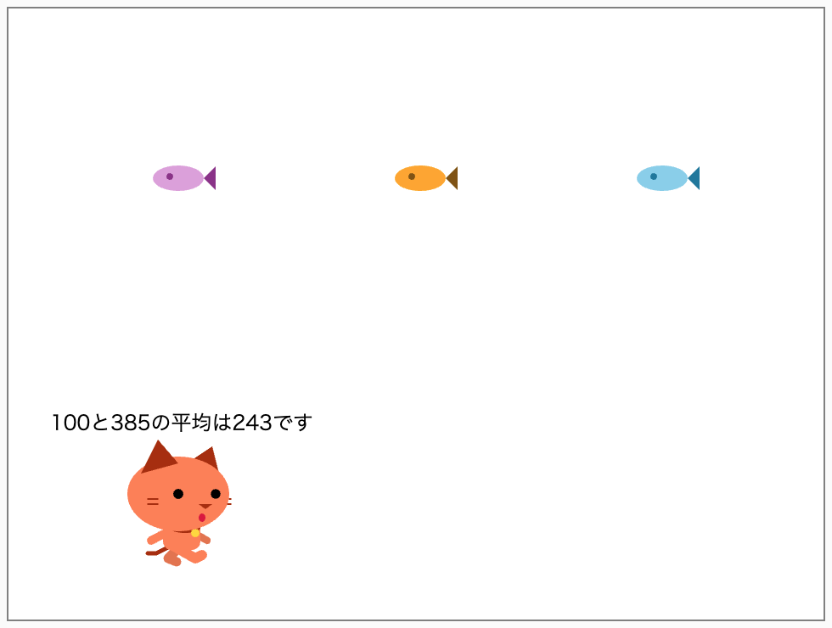
ex05-1
むらさきと青の魚の真ん中に
オレンジの魚を表示させる
真ん中の値（平均値）を
整数で表示する
真ん中の値は
(A + B) ÷ 2 で
計算できるよ

